Slide 1
开发新型中子透明材料
汇报人：何曼
导师：简宏希 副研究员
王芳卫 研究员

Slide 2
汇报提纲
选题背景
研究内容
TiC_{x}材料
钒基中子透明合金
下一步计划

Slide 3
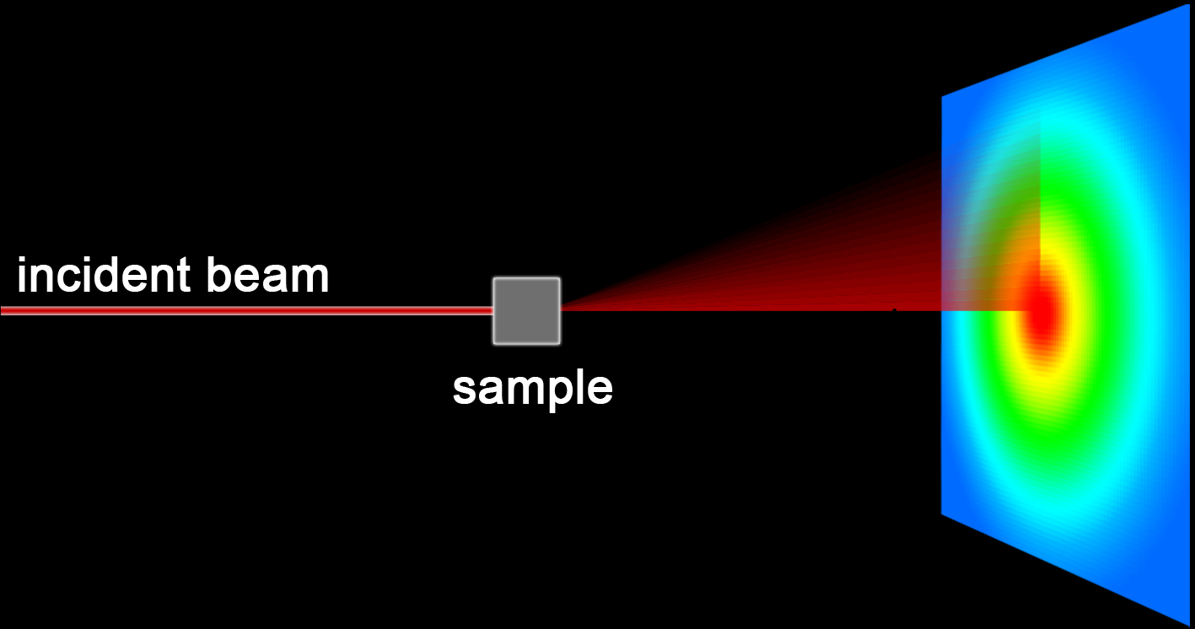
选题背景
中子透明材料
neutron
对中子低/零相干散射背景的一类材料

Slide 4
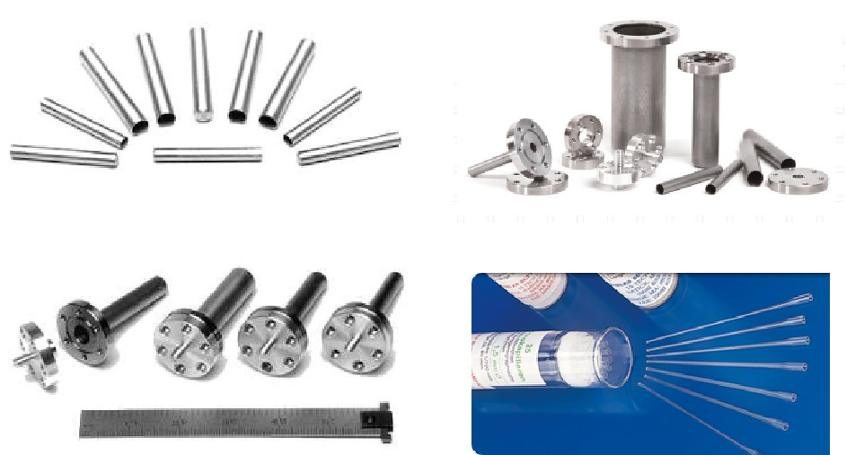
选题背景
中子透明材料
钛锆合金、钒（合金）、石英玻璃
原位中子测试应用中存在局限性：价格高昂、制备工艺严苛复杂、物理化学性能不足等难题。

Slide 5
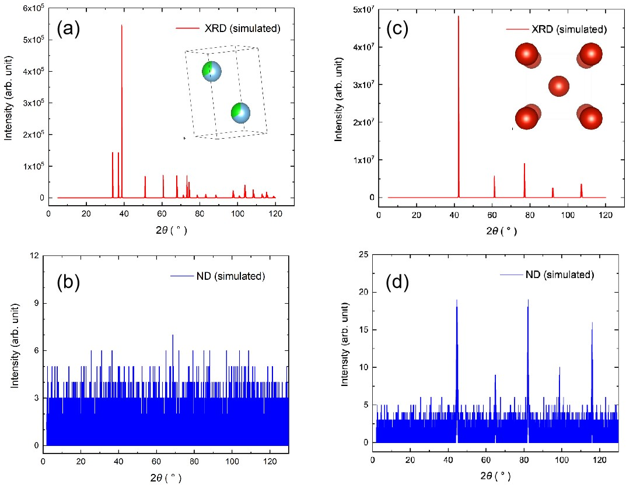
选题背景
中子透明材料
（a, b) Ti_{2.08}Zr: $2.08∙bc\left(Ti\right)+bc\left(Zr\right)=0$
（c, d) V: $bc\left(V\right)=−0.3824 fm$
中子相干散射总长度（δ）为零/接近零

Slide 6
研究内容
内容：以原位中子测试实际需求为出发点，通过精准成分设计、可控合成制备及结构性能表征，
自主开发新型中子透明材料，满足使用性能要求。

Slide 7
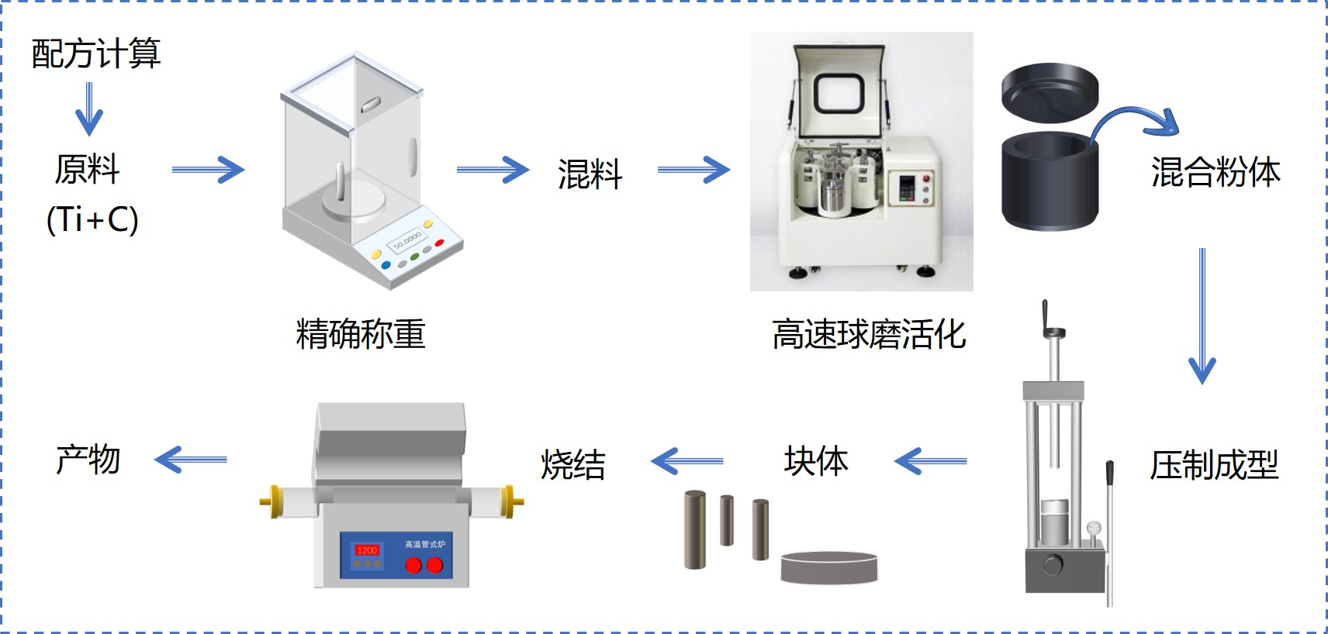
TiC_{x}材料
优良性质：强度高、硬度高、熔点高、稳定性好等
合成路径：$Ti+x∙C → TiC_{x}$ （x = 0.517）
工艺流程：
前驱体（粉体混合物）
调控合成条件
有序相和无序相
TiC_{x}化合物（x = 0.517）

Slide 8
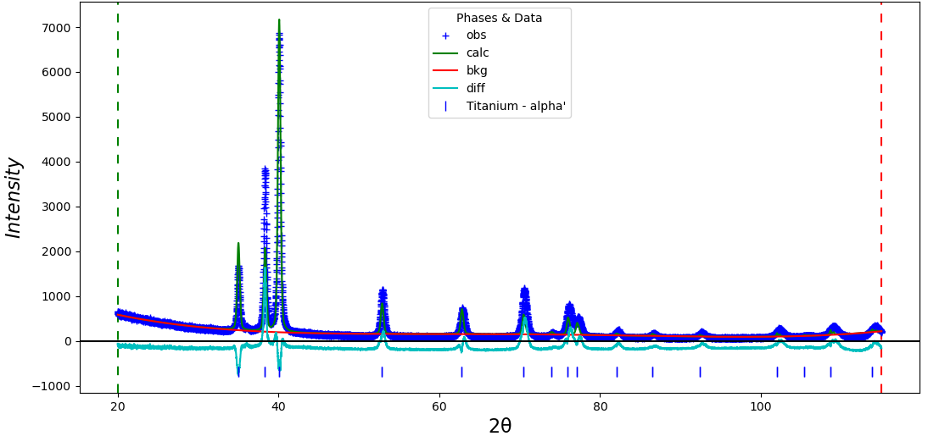
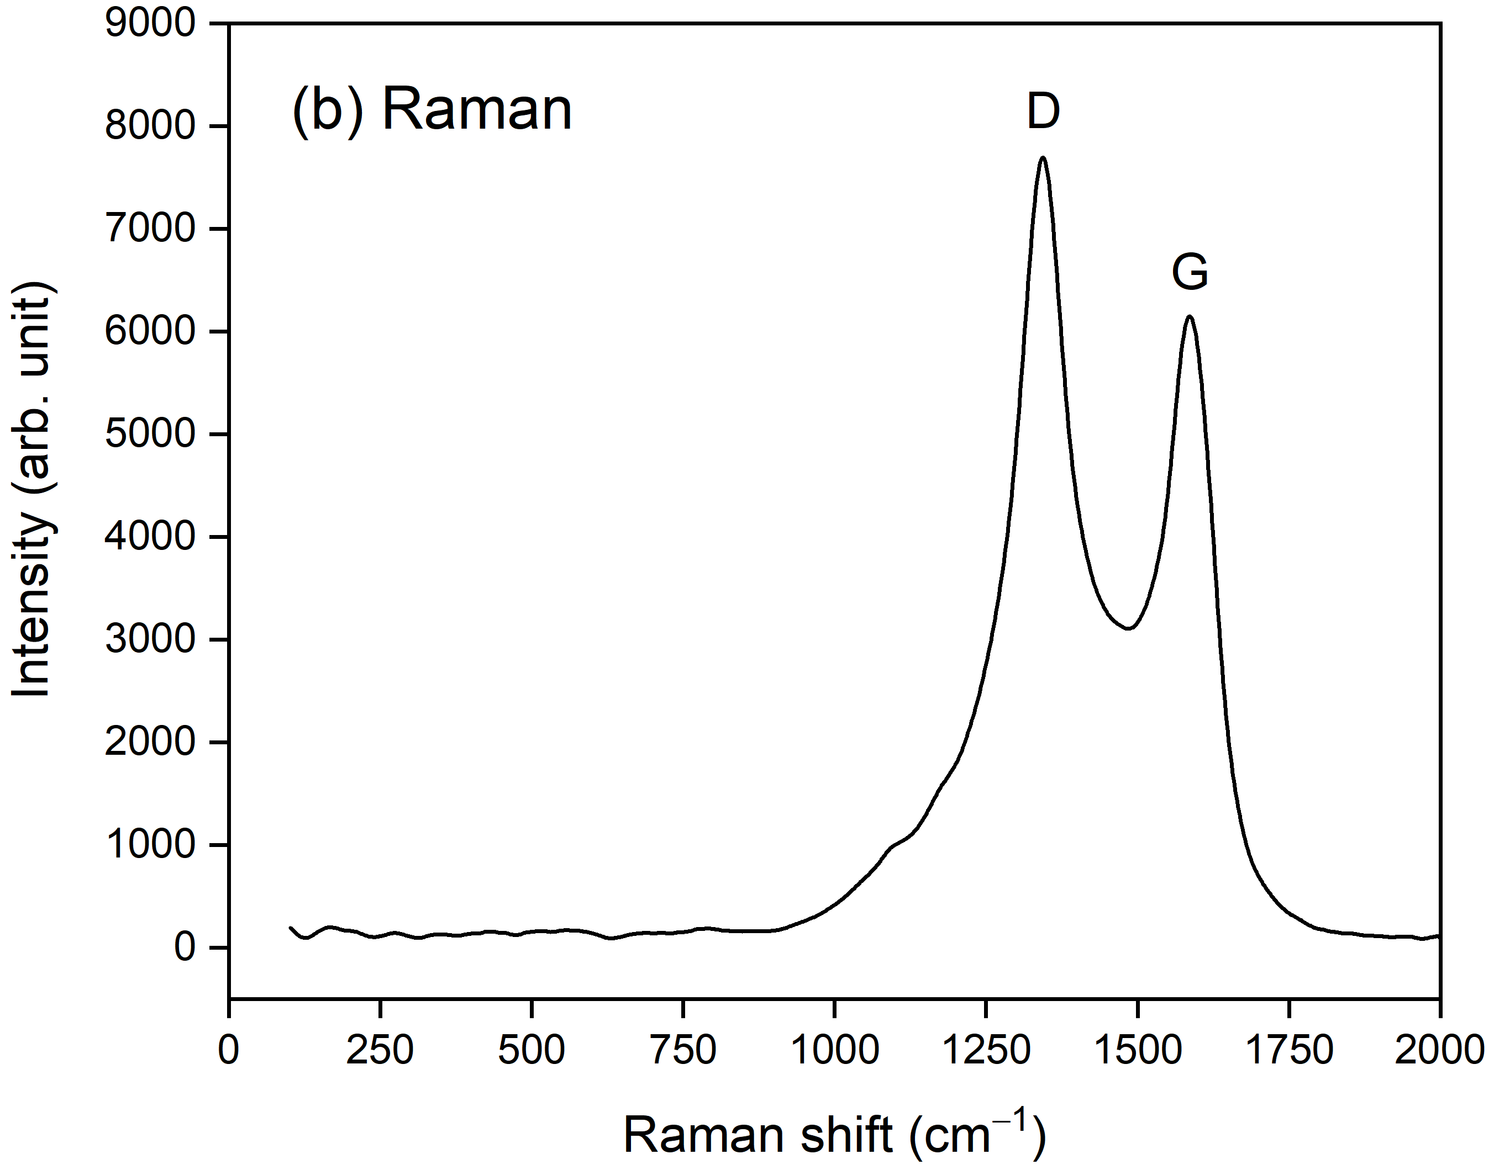
TiC_{x}材料
前驱体表征
PXRD, λ = 1.5418 Å
(a)
α-Ti
(b) Raman
(c) powder ND, λ = 1.6215 Å

Slide 9
TiC_{x}材料
根据DSC-TGA曲线得出前驱体热处理制度，烧结后分别得到有序相和无序相TiC_{x}材料
Ar
缓慢降温：有序结构
TiC_{x}化合物，PXRD
快速降温：无序结构

Slide 10
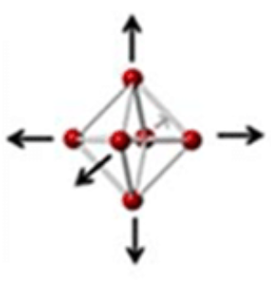
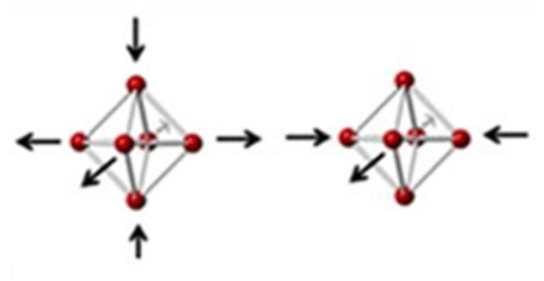
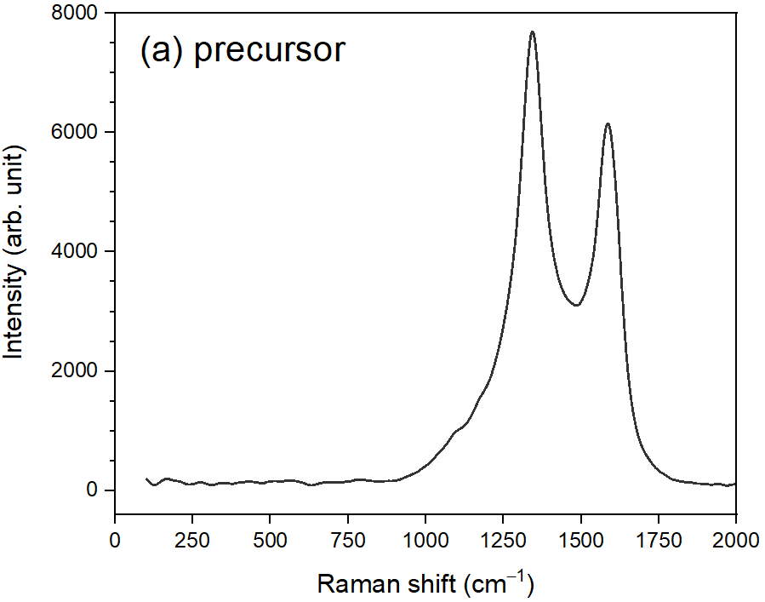
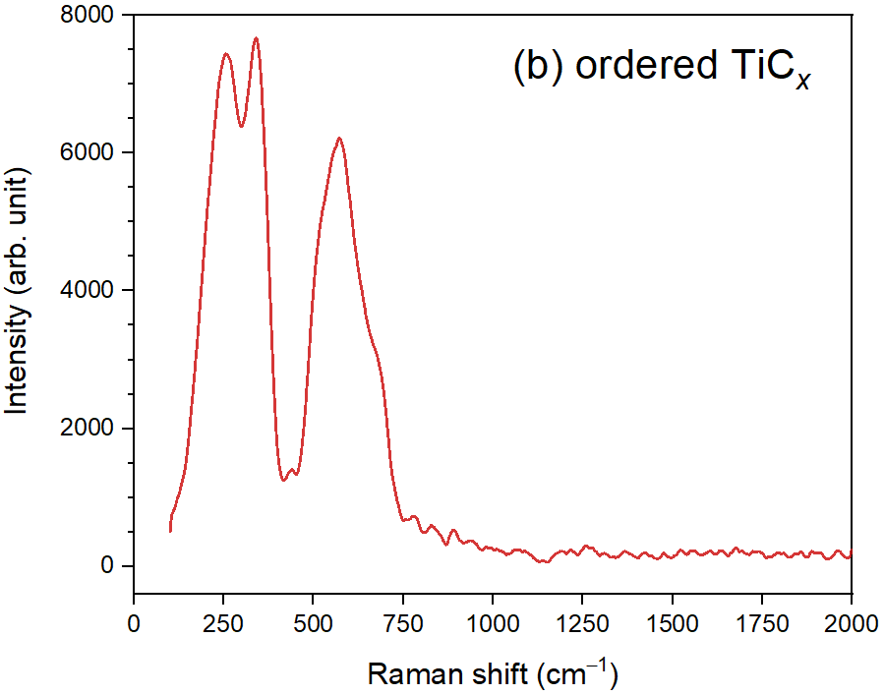
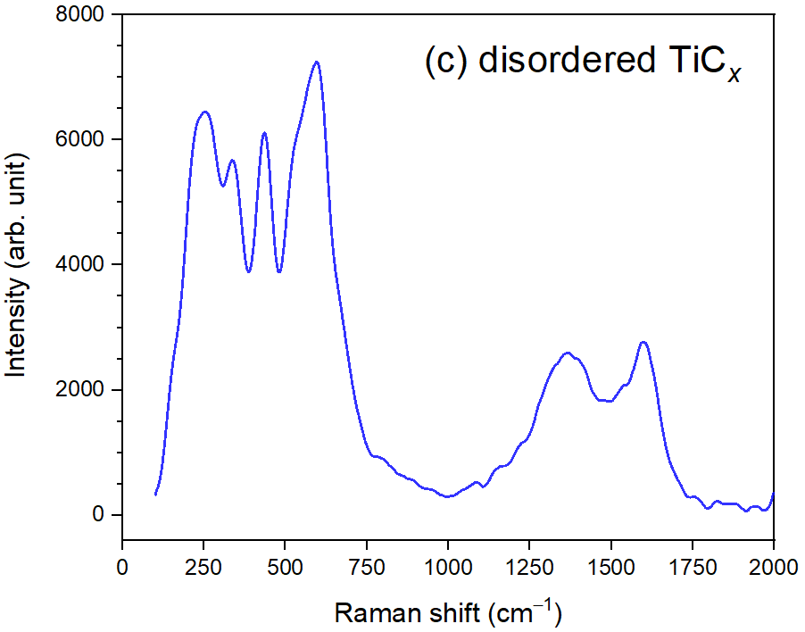
TiC_{x}材料
Raman光谱
A_{1g}
E_{g}
F_{2g}
有序相 (Fd $\overline{3}$m), 5个拉曼模式: A_{1g} + E_{g} + 3 F_{2g}
Disrdered TiC_{x} (Fm$\overline{3}$m), 4个拉曼模式: A_{1g} + E_{g} + 2 F_{2g}

Slide 11
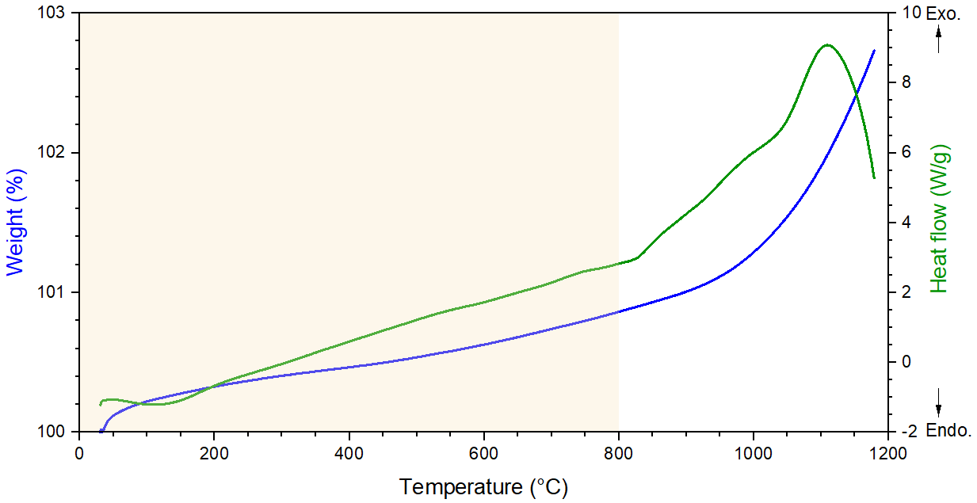
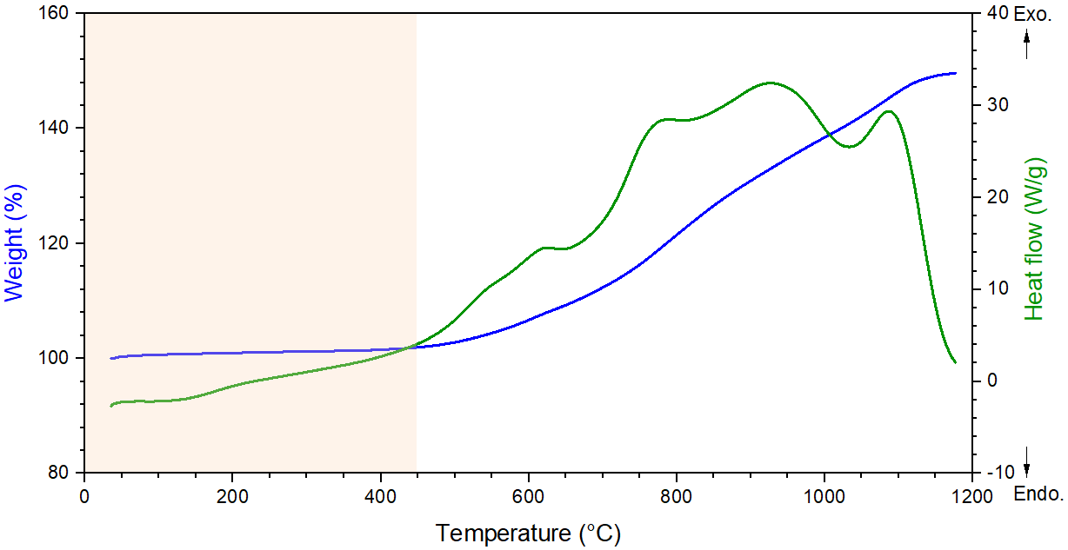
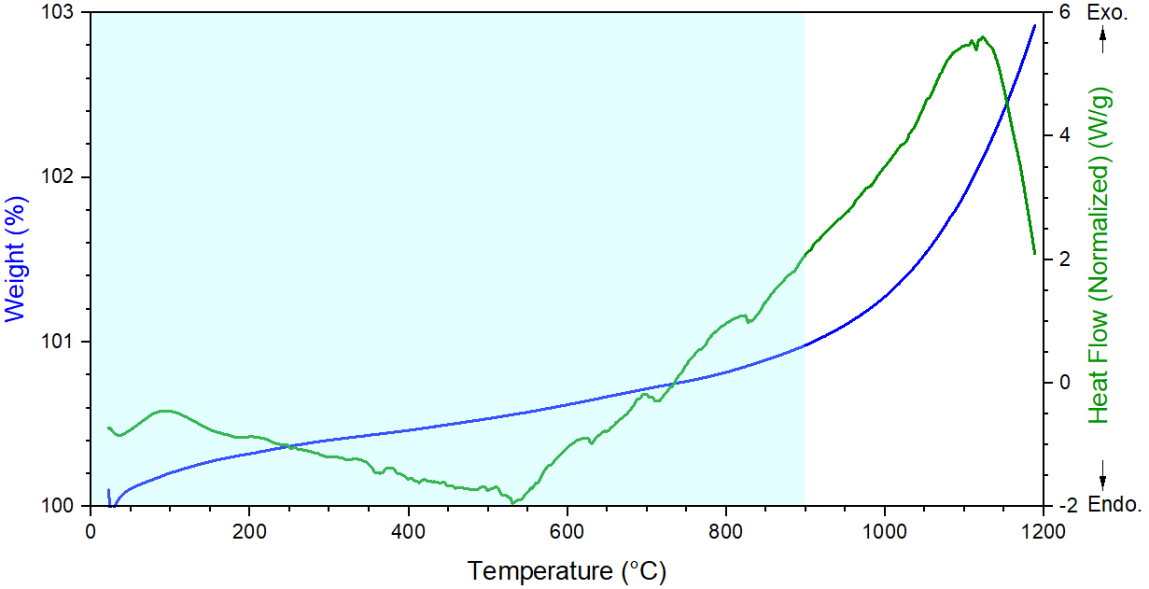
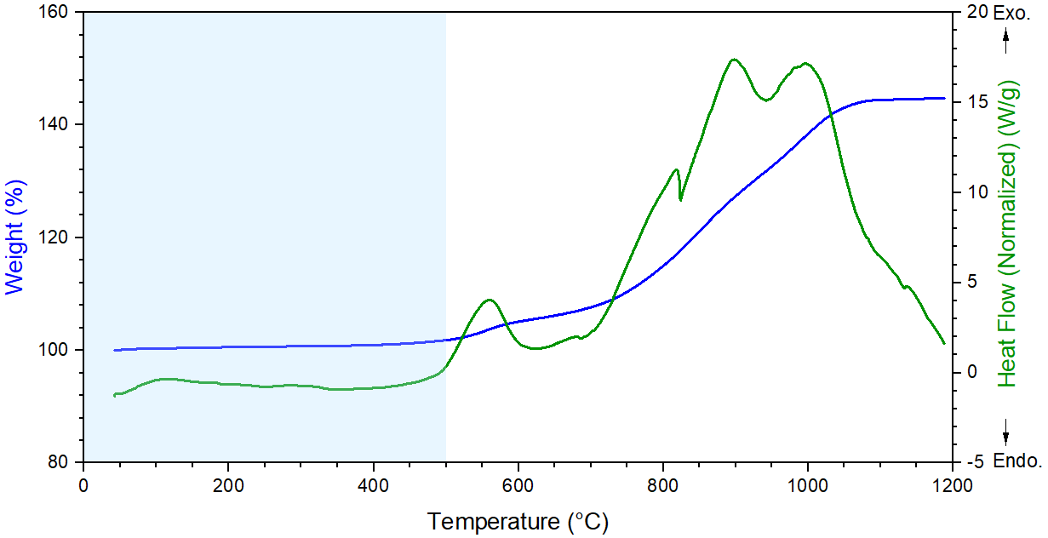
TiC_{x}材料
DSC-TGA测试表征TiC_{x}材料稳定性
有序相（Ar）
有序相（Air）
无序相（Ar）
无序相（Air）

Slide 12
TiC_{x}材料
中子衍射结果
Fd $\overline{3}$m, a = 8.6043 Å, V = 637.020 Å³, Z = 4

Slide 13
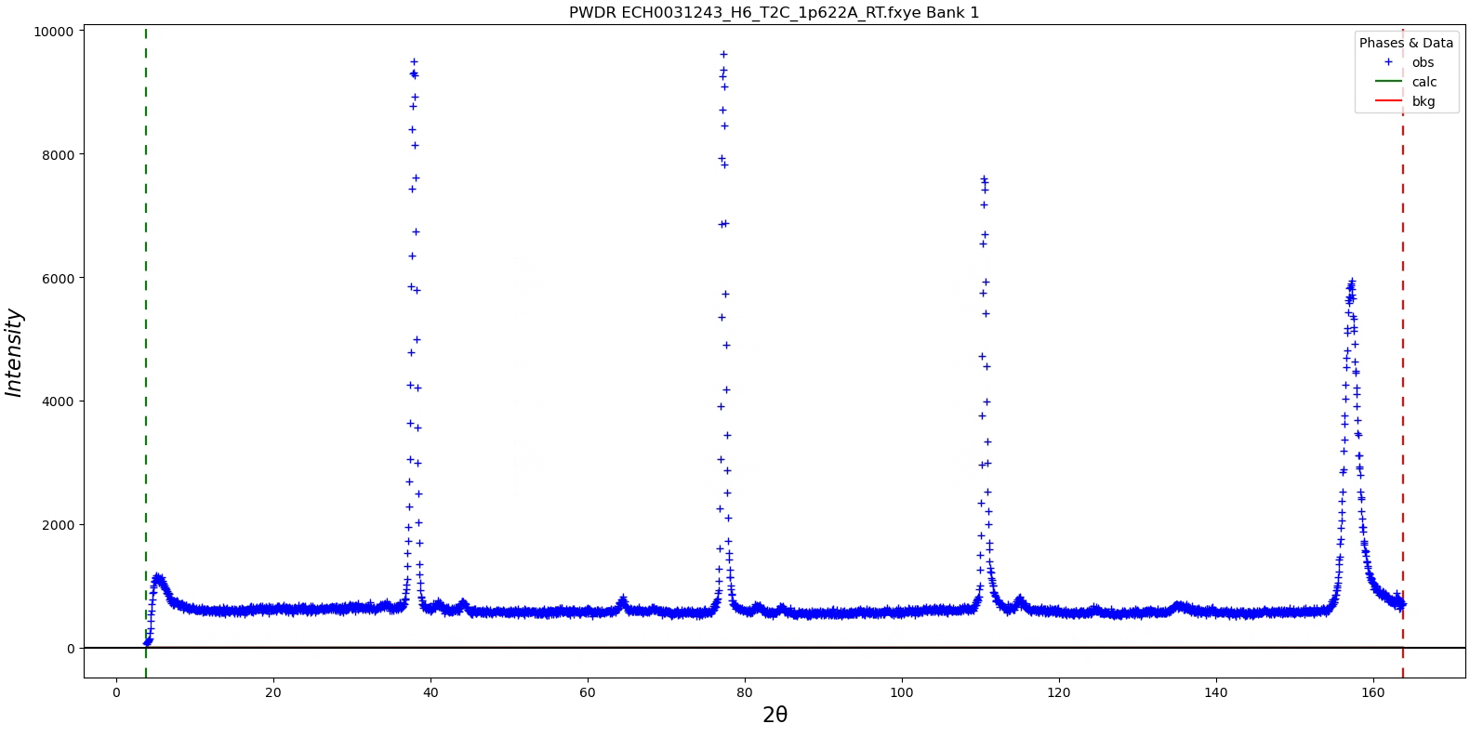
TiC_{x}材料
中子衍射结果

Slide 14
以钒为主体的中子透明合金材料
化学组成上，合金的中子相干散射总长度为零；
物相组成上，合金由单一晶相（bcc）构成；
晶体结构上，合金中所有金属原子在同一Wyckoff位点随机分布。
成本较低
降低研发难度
V 钒
b_{c} (V) = −0.3824 fm
M 金属

Slide 15
钒基中子透明合金材料
基于相干散射长度 + ICSD数据库 + 相图的组成设计
Fe, Ga, Hf, Ir, Mo, Nb, Ni, Os, Re, Ru, Sn, Ta, Tc, W, Zr, Al, Cr, Rh, Co
Fe, Ga, Ir, Mo, Nb, Ni, Os, Re, Ru, Sn, Ta, Tc, W, Al, Cr, Rh, Co
VFe_{3.89}
VNb_{5.14}
VTa_{5.24}
VMo_{5.39}
VSn_{5.79}
VAl_{9.98}
Al, Nb, Ta, Fe, Sn, Mo
无机晶体结构数据库（ICSD）
V−M体系相图
中子相干散射总长度为零
钒基中子透明合金材料
V
M = Al, Nb, Ta, Fe, Sn, Mo
化学式VM_{x}，x = 0.04−0.11

Slide 16
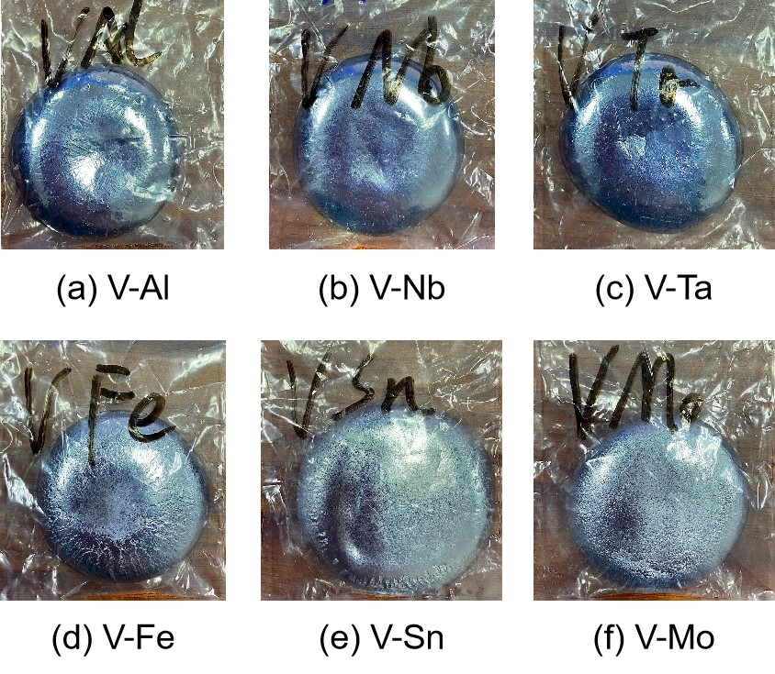
钒基中子透明合金材料
性能优势：改善钒的中子透明性、可加工性及力学性能等
合成路径：$V+x∙M → VM_{x}$ （M = Al, Nb, Ta, Ni, Fe, Sn, Mo，x = 0.04−0.11）
工艺流程：

Slide 17
钒基中子透明合金材料
X-射线/中子衍射结果
XRD, λ = 1.5418 Å
ND, λ = 1.6215 Å

Slide 18
下一步计划
高熵钒基中子透明合金材料的合成、结构性能表征及应用
电弧熔炼合成高熵钒基中子透明合金
金相/电子显微镜表征组织结构
力学性能及抗氧化性测试
制造中子高/低温/电化学原位反应器的本体部分

Slide 19
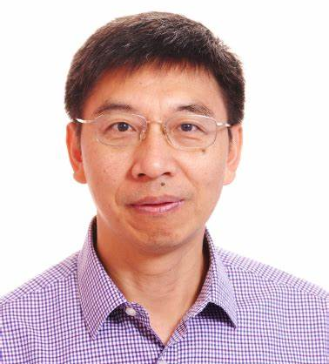
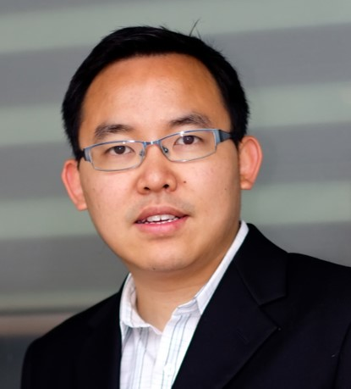
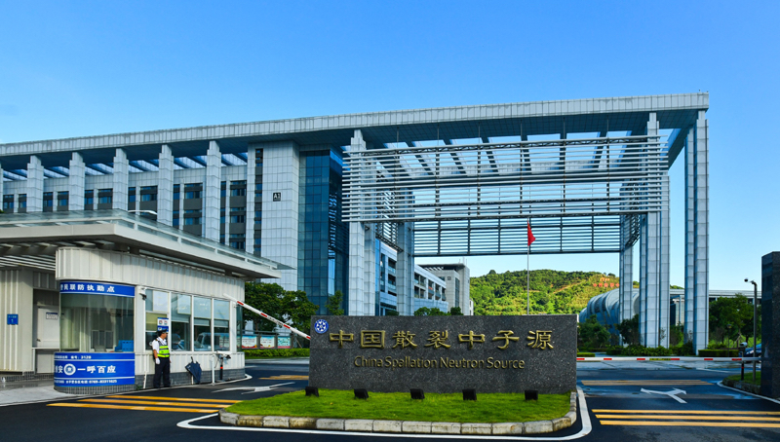
致谢
感谢两位指导老师在生活和工作上提供的无私帮助和全力支持
感谢高分辨谱仪缪平老师及课题组提供的交流机会
感谢领导的照拂和同事们的关爱

Slide 20
敬 请 各 位 专 家 老 师 批 评 指 正 ！

